Slide 1
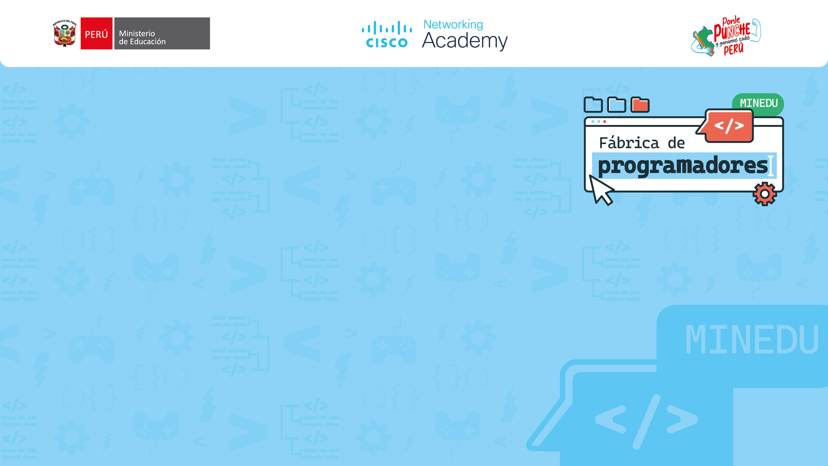
Fábrica de programadores
Unidad 3: Transición a Python
Sesión 5

Slide 2

Índice
Reflexionemos
Programando en Python
Variables y expresiones
Condicionales

Slide 3
Analizamos el siguiente caso:
¡Conviértete en un programador como Mariana!
Mariana, de 16 años, estaba aburrida de solo jugar videojuegos. Un día, viendo videos en TikTok, descubrió que podía hacer su propio juego aprendiendo a programar. Le sonó difícil al inicio, pero encontró un lenguaje llamado Python, que era fácil y divertido. Al principio solo escribía frases como "Hola Mundo", pero luego ya hacía calculadoras y pequeñas animaciones. Hoy, Mariana sueña con crear una app para ayudar a niños a aprender matemáticas jugando.

Slide 4

Reflexionemos
El caso de Mariana nos muestra que programar es como hablarle a una máquina y decirle qué hacer. No necesitas ser un experto. Solo necesitas curiosidad, ganas de aprender y dar el primer paso.
¿Te gustaría ser creador y no solo usuario de tecnología?
¿Te ha pasado que alguna vez quieres que algo funcione como tú lo imaginas? ¿Un juego, una app, un robot?
Así como Mariana, tú también puedes darle órdenes a una computadora y lograr cosas útiles y divertidas.

Slide 5
La programación es una herramienta poderosa, y está al alcance de todos. No importa si no sabes nada aún: hoy puedes dar ese primer paso, como lo hizo Mariana.
Y recuerda: no se trata de ser el mejor programador del mundo, sino de usar la tecnología para resolver problemas, crear ideas y divertirte mientras aprendes.

Slide 6

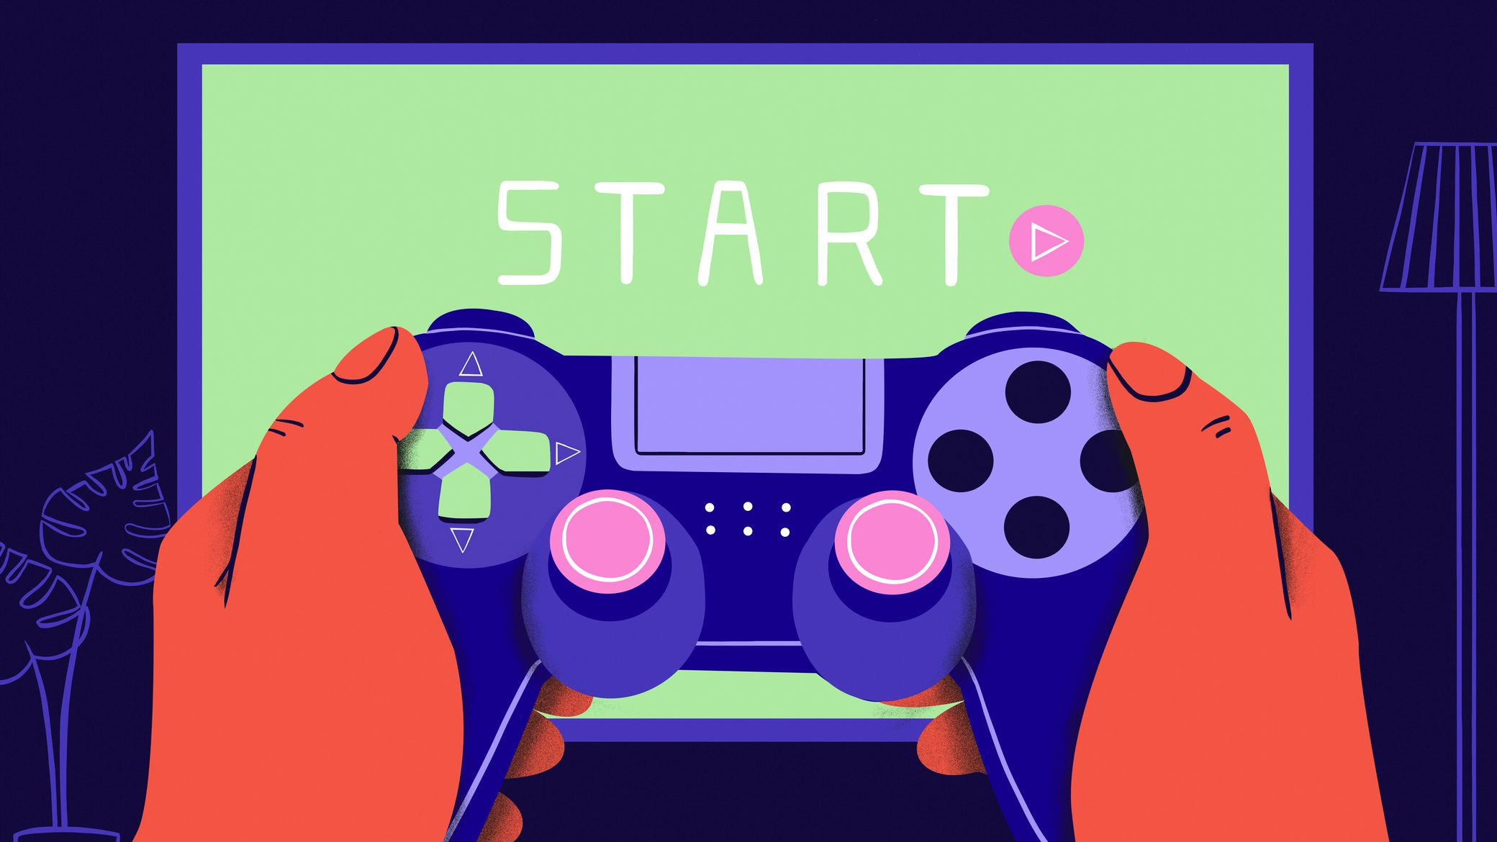
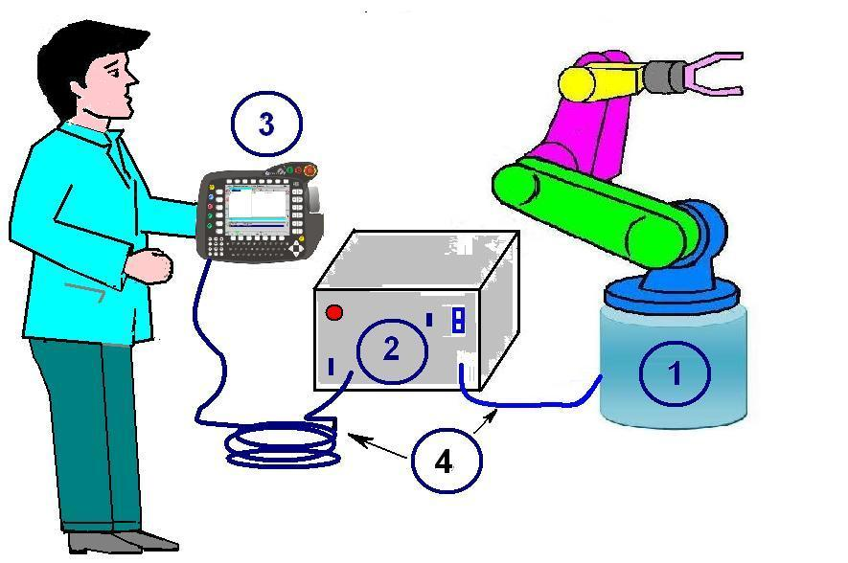
¿Por qué programamos?
¿Te gustaría crear tu propio videojuego?
¿Te gustaría controlar robots o hacer apps útiles para tu barrio o escuela?
Todo eso ¡se puede lograr programando!

Slide 7
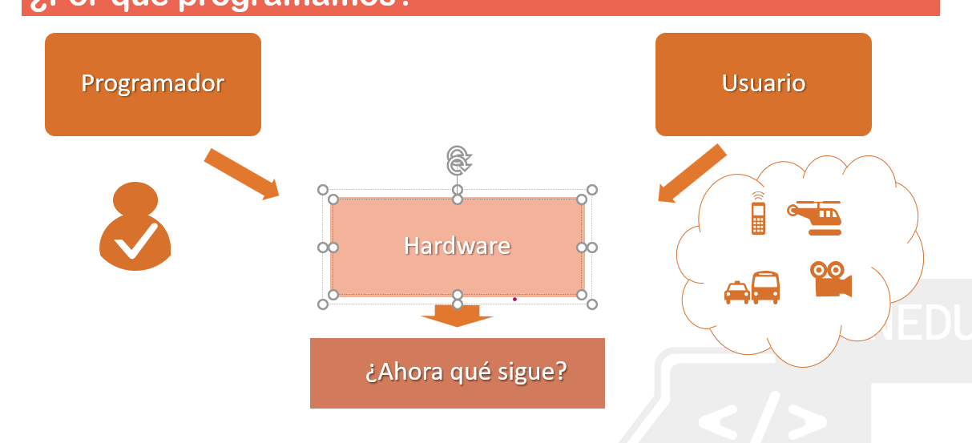
¿Por qué programamos?
Esta imagen nos muestra que tú puedes ser el creador, el que hace que la tecnología funcione. El usuario solo usa el producto, pero el programador piensa, diseña y hace realidad las ideas. Y eso empieza con un simple código
Tú puedes ser el creador, el que hace que la tecnología funcione. El usuario solo usa el producto, pero el programador piensa, diseña y hace realidad las ideas. Y eso empieza con un simple código.

Slide 8


¿Qué es programar?
Es dar instrucciones a una computadora.
Es como hablarle, pero usando un lenguaje que ella entiende.
Uno de los lenguajes más fáciles es Python.

Slide 9
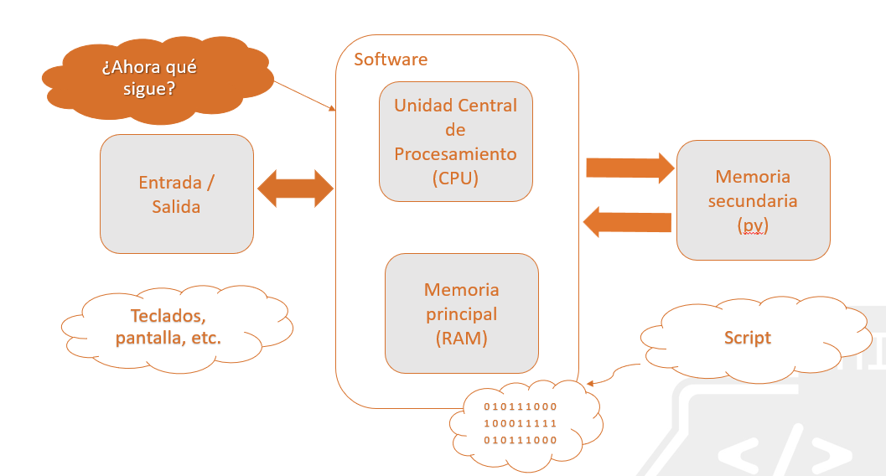
¿Qué pasa dentro de tu computadora cuando programas?
Entrada / Salida (I/O)
¿Qué es? Son los dispositivos que usas para dar órdenes o ver resultados.
Ejemplos: teclado, mouse, pantalla, impresora.
Tú escribes algo con el teclado (entrada), la compu te responde en la pantalla (salida).
2
1
2. Unidad Central de Procesamiento (CPU)
Es el cerebro de la computadora, que ejecuta las órdenes.
Toma lo que tú escribiste (por ejemplo, sumar 2+2) y hace el cálculo.
Ejemplo: Tú dices “suma 2+2” en tu programa. La CPU hace la operación y da la respuesta: 4.

Slide 10
¿Qué pasa dentro de tu computadora cuando programas?
3. Memoria Principal (RAM)
Aquí se guarda temporalmente lo que estás haciendo.
Es rápida pero se borra cuando apagas la computadora.
🔸 Ejemplo: Cuando escribes código y ves resultados, todo está en RAM.
4
3
4. Memoria Secundaria (Disco / USB)
Guarda datos de forma permanente.
Aquí se guarda tu archivo .py (programa en Python).
🔸 Ejemplo: Guardas tu programa de sumar edades en tu computadora o USB.

Slide 11
¿Qué pasa dentro de tu computadora cuando programas?
5
5. Software: el programa que tú escribes
Todo lo que haces como programador se llama software.
El código que escribes se llama script.
Este código lo entiende la computadora y lo convierte en ceros y unos (lenguaje binario).
🔸 Ejemplo: Escribes print("Hola") → la compu lo convierte en ceros y unos → lo muestra en pantalla.

Slide 12

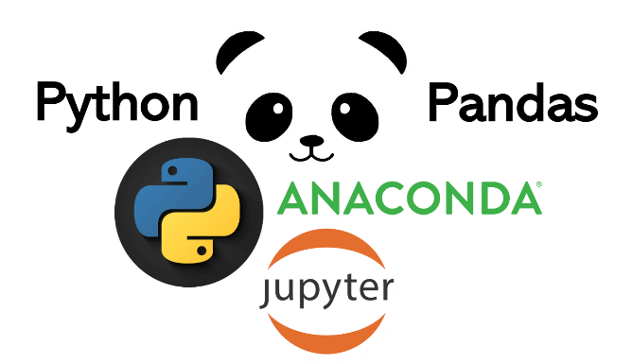
Python 3.13.5
Diseñada por Guido Van Rossum en 1989, Países Bajos.
Lenguaje de programación tabulado
nota = 16
if nota > 10:
print(“Aprobado”)
else:
print(“Desaprobado”)
Aplicaciones
TAB
TAB

Slide 13
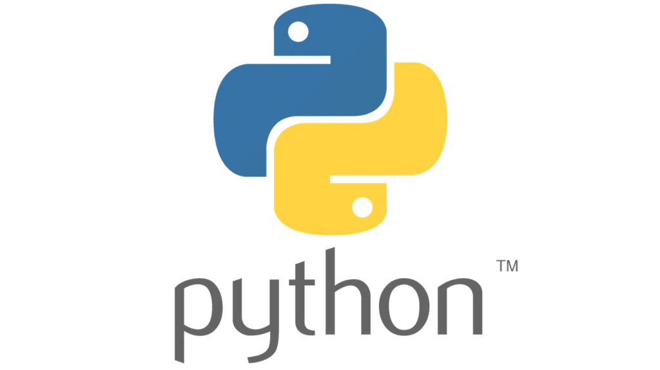
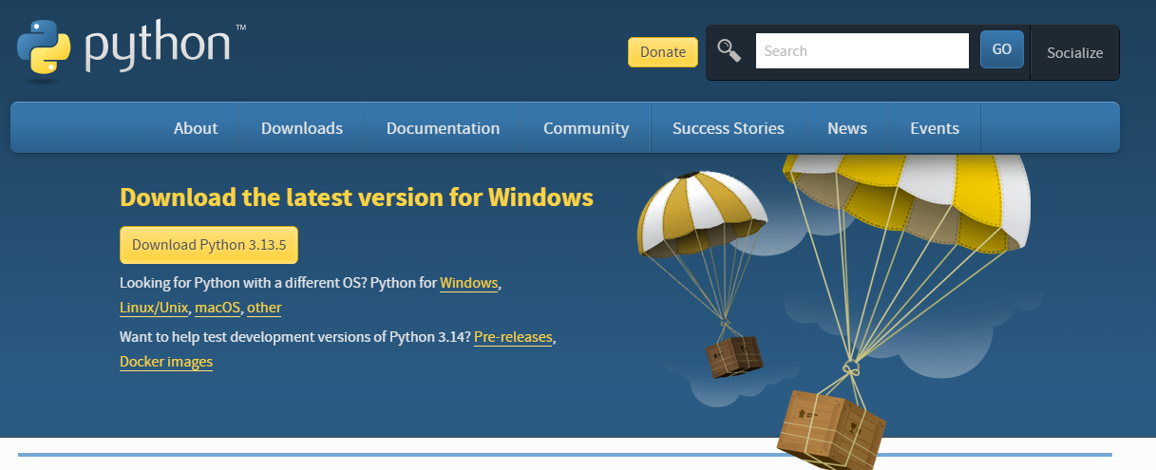
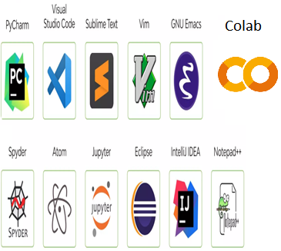
Instalación
Download Python | Python.org
El que vamos a utilizar
Entornos donde puedo programar Python, comúnmente llamado IDE (Entorno de Desarrollo Integrado)

Slide 14


COLAB
¿Qué es Colab?
Es un servicio gratuito basado en la nube que permite escribir y ejecutar código Python directamente en tu navegador.
¿Qué necesito para utilizar Colab?
Tener un correo Gmail.
Ejemplo de un correo: juanperez@gmail.com
En caso no tengas un correo gmail, hay que crearla para continuar con el curso.
En la URL de tu navegador escribir: www.gmail.com
Seguir los pasos que te indica

Slide 15
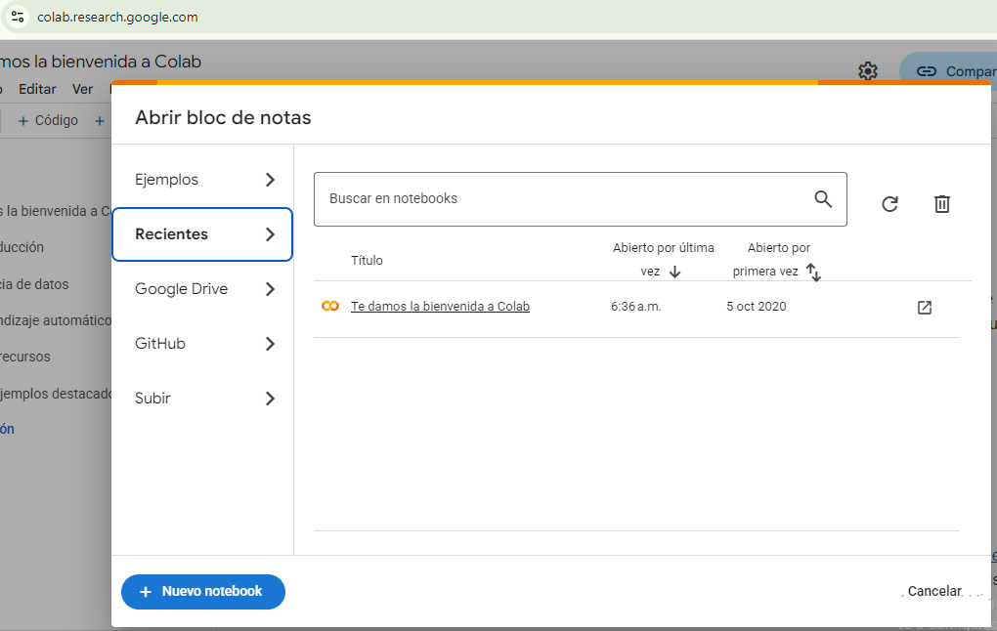

COLAB
¿Qué pasos debo hacer para acceder al Colab?
Primero debe haber ingresado a tu correo Gmail
En la URL de tu navegador tienes que escribir:
colab.research.google.com
y te aparecerá la siguiente pantalla:
Le damos click en:

Slide 16
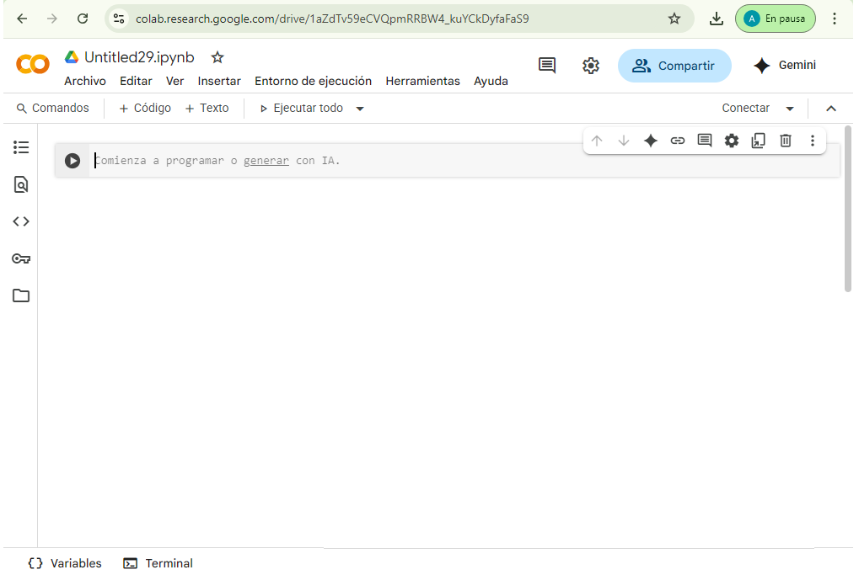
COLAB
Nombre del libro
Si deseo modificarlo le doy doble click le escribo el nombre que deseo
Agregar espacio para código
Si deseo agregar espacio para nuevo código en python.
Menú de opciones
Dependiendo la utilidad selecciono
Área de trabajo donde se mostrará lo códigos que hayas programado, incluido los resultados.

Slide 17
COLAB
Ejecutar código
Click para ejecutar el código que has escrito.
Espacio para programar
Escribes el código que desees programar.
Otras opciones
Para utilizar archivos, etc.
Área de trabajo donde se mostrará lo códigos que hayas programado, incluido los resultados.

Slide 18
2. Programando en Python

Slide 19
Palabras reservadas
Conocer las variables reservadas
False
None
True
and
as
assert
break
class
if
def
del
elif
else
except
return
for
from
global
try
import
in
is
lambda
while
not
or
pass
raise
finally
continue
nonlocal
with
yield

Slide 20
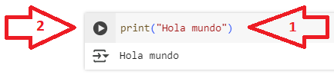
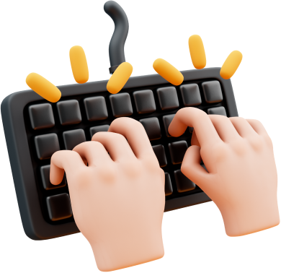
Imprimir
Programa
Salida
print(“Hola mundo”)
print(“Hola mundo”)
Función print
Hola mundo
Escribimos print(“Hola mundo”)
Le damos clic en el botón play y vemos el resultado
Programar con otros textos, ejemplo: su nombre, su colegio, su distrito, etc.

Slide 21
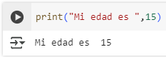
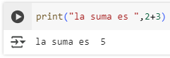
Imprimir
Programa
Salida
También probar con números, ejemplo: 15 para mencionar su edad
print(“Hola mundo”)
Mi edad es 15
Función print
También probar con realizar operaciones.
La suma es 5
Proramar con otros ejemplos de números y operaciones

Slide 22
3. Variables y expresiones

Slide 23
Variables y Expresiones
num hora pago12
21pago #hora num.12
Enero ENERO enero
Bien
Mal
Bien
Diferentes

Slide 24
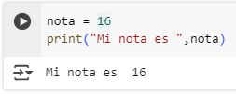
Líneas de comandos
nota = 16
print(“Mi nota es ”,nota)
Asignando a la variable nota el valor 16
Función print
Variable
Constante
Función
Programar con otras variables, ejemplo: su edad, su talla, año actual, etc.

Slide 25
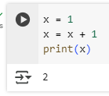
Líneas de comandos
x = 1
x= x +1
print(x)
Sentencia, estoy asignando a la variable x el valor 1
Sentencia con una expresión, estoy incrementando el valor de x en 1
Función print
Variable
Operador
Constante
Función
Programar

Slide 26
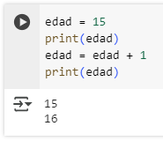
Secuencia
Programa
Salida
edad = 15
15
16
edad = 15
print(edad)
edad = edad + 1
print(edad)
print(edad)
edad = edad + 1
Incrementa la edad en 1
print(edad)
Programar

Slide 27
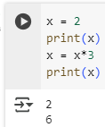
Secuencia
x = 2
Programa
Salida
x = 2
print(x)
x = x*3
print(x)
2
6
print(x)
x = x *3
print(x)
Programar con otras operaciones, ejemplo: resta, división , etc.

Slide 28
Sistema nemotécnico
horas = 40
precio = 10
pago = horas x precio
print(pago)
a = 40
b = 10
c = 40 x 10
print(c)
¿Qué se obtiene de la siguiente expresión?

Slide 29
Declaración de asignaciones
Ejemplo de declaración y asignación:
SI x = 0.5
¿Cuánto vale y en la siguiente expresión? y = 2.5 * x * (2 - x)
Asignamos un valor a una variable usando (=)
x = 0.5
0.5
0.5
Una declaración de asignaciones consiste en una expresión del lado derecho y un variable para almacenar el resultado
y = 2.5 * x * (2 - x)
1.5
1.875

Slide 30
Expresiones numéricas
Operador | Operación
+ | Suma
- | Resta
* | Multiplicación
/ | División
** | Potencia
% | Resto
Paréntesis
Potencia
Multiplicación
Suma
Izquierda a derecha

Slide 31
Calcular
Ejemplo de calcular operación:
Cuanto vale x al realizar la siguiente operación: x = 2 + 2**4 / 2 *5
x = 2 + 2**4 / 2 *5
2 + 2**4 / 2 *5
Paréntesis
Potencia
Multiplicación
Suma
Izquierda a derecha
2 + 16 / 2 *5
2 + 8*5
2 + 40
42

Slide 32
Input
nombre = input('Cuál es tu nombre? ')
print('Hola', nombre)
Convertir variables
num_orden = input('Número de orden ‘)
orden_py = int(num_orden)-1
print('El orden en Python es:',orden_py)
Convertimos de texto a numero, usando int

Slide 33
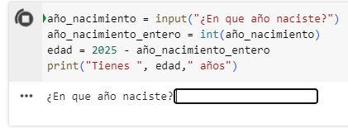
Actividad N° 1: Calculadora de edad
Instrucciones:
Pide al usuario que ingrese su año de nacimiento
Calcula su edad actual en base al año 2025
Muestra el resultado con un mensaje personalizado
Ejemplo:
año_nacimiento = input("¿En qué año naciste?")
año_nacimiento_entero = int(año_nacimiento)
edad = 2025 - año_nacimiento_entero
print("Tienes ", edad, “años.")
Ingresa la edad que naciste
¿Cuál es tu edad ?

Slide 34
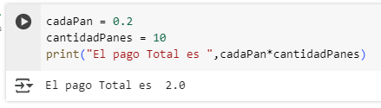
Pregunta N° 5
Diseñar un programa que requiera introducir el costo de cada pan y cuantos panes deseo comprar. El programa debe calcular el pago total y mostrar el resultado.
cadaPan = 0.2
cantidadPanes = 10
¿Cuánto es el pago total ?

Slide 35
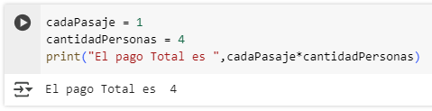
Pregunta N° 5
Diseñar un programa que requiera introducir el costo del pasaje de cada persona y cuantas personas son. El programa debe calcular el pago total y mostrar el resultado.
cadaPasaje = 1
cantidadPersonas = 4
Programar con otros ejemplos cotidianos.

Slide 36
4. Condicionales

Slide 37
Condicionales
x = 4
Programa
x = 4
if x < 6:
print(‘Pequeño’)
if x > 10:
print(‘Grande’)
print(‘Fin’)
x < 6
Sí
Output:
Pequeño
Fin
No
print (‘Pequeño)
x > 10
Sí
print (‘Grande’)
No
print (‘Fin’)

Slide 38
Operadores
Python | Significado
< | Menor que
<= | Menor igual que
== | Igual que
> | Mayor
>= | Mayor igual que
!= | No igual

Slide 39
Algunas comparaciones
x = 4
if x == 4:
print(‘Es igual a 4’)
if x > 3:
print(‘Es mayor a 3’)
if x >= 4:
print(‘Es mayor o igual a 4’)
if x < 5: print(‘Es menor a 5’)
if x <= 4:
print(‘Es menor o igual a 4’)
if x != 5:
print(‘Es diferente a 5’)
Output:
Es igual a 4
Es mayor a 3
Es mayor o igual a 4
Es menor a 5
Es menor o igual a 4
Es diferente a 5

Slide 40
Decisiones en una sola dirección
x = 4
print (‘Antes de 4’)
if x == 4:
print(‘Es 4’)
print(‘Todavía 4’)
print(‘Y sigue’)
print (‘Después de 4’)
print (‘Antes de 5’)
if x == 5:
print(‘Es 4’)
print(‘Todavía 4’)
print(‘Y sigue’)
print (‘Después de 5’)
Output:
Antes de 4
Es 4
Todavía 4
Y sigue
Después de 4
Antes de 5
Después de 5
x == 4
Sí
No
print (‘Es 4’)
print (‘Todavía 4’)
print (‘Y sigue’)

Slide 41
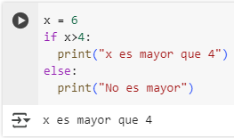
Decisiones en dos direcciones
x = 6
x = 6
if x > 4:
print(“x es mayor que 4’)
else:
print(‘No es mayor’)
print(‘Fin’)
No
x > 4
Sí
print (‘No es mayor’)
print (‘Es mayor’)
print (‘Fin’)

Slide 42
Actividad N° 2: ¿Puedes votar?
Instrucciones:
Pide al usuario que ingrese su nombre
Pide al usuario que ingrese su edad
Muestra el resultado con un mensaje personalizado
Ejemplo:
nombre = input("¿Cuál es tu nombre? ")
edad = int(input(nombre, ¿cuántos años tienes? "))
if edad >= 18:
print(✅ nombre,“puedes votar.")
else:
print(❌ nombre, “aún no puedes votar.")

Slide 43
